Slide 1
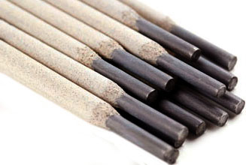

UONI 13/55 ELEKTRODLARINI ISHLAB CHIQARISHNI LOKALIZATSIYASI LOYIHASI
LOYIHA NOMI | UONI 13/55 ELEKTRODLARINI ISHLAB CHIQARISH
Loyihani amalga oshirish muddati | 2019-2020 yillarda.
Yillik ishlab chiqarish hajmi | 5 000 t.
Investitsiyalar hajmi | 550 ming. doll. AQSH
Respublikaga joriy import hajmi | 18,2 ming. doll. AQSH
Mahalliylashtirish natijasida yiliga importning kamayishi | 3,6 ming. doll. AQSH
Mahalliylashtirish darajasi | 20%

